Slide 1


航天学院
视觉场景的三维重建与立体几何定位
大学生创新训练计划项目结题答辩
项目成员：宋刘幸、范君杰、张海建、孙志远、李千寻指导老师：王 博

Slide 2
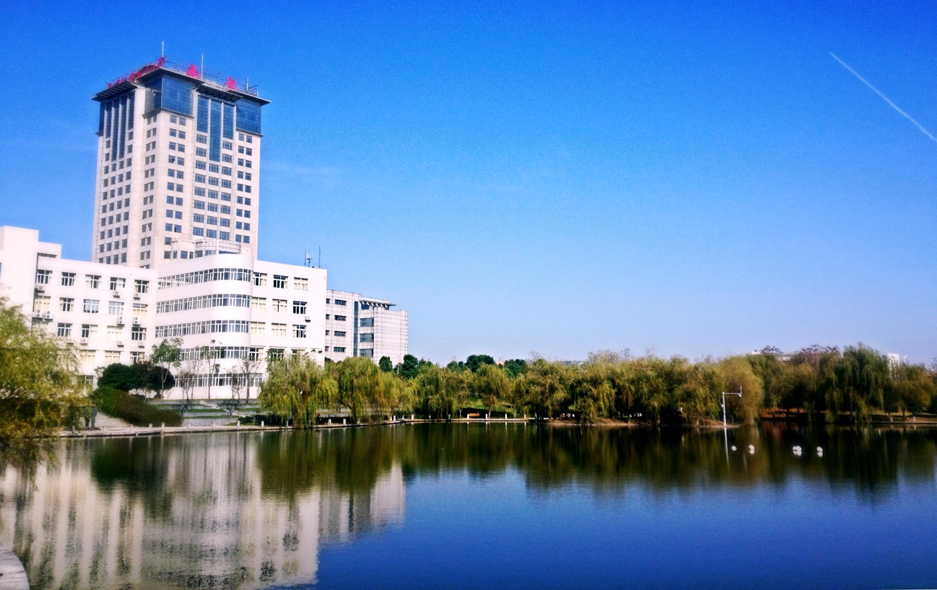
目 录
CONTENT
1
项目背景及介绍
3
项目成果
2
研究思路
4
项目展望

Slide 3
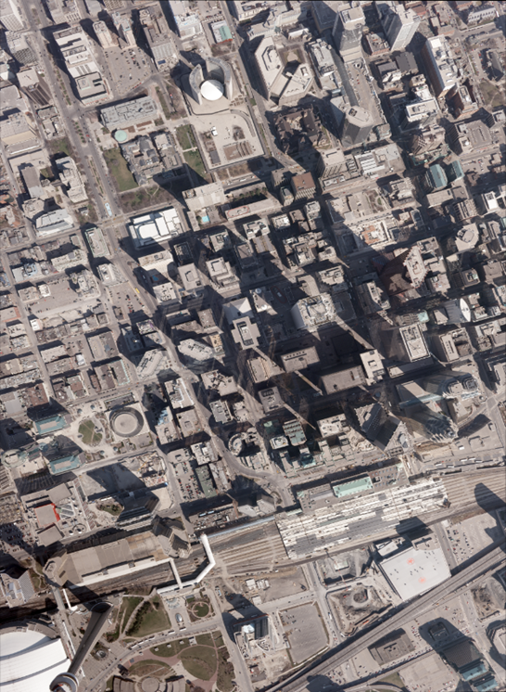
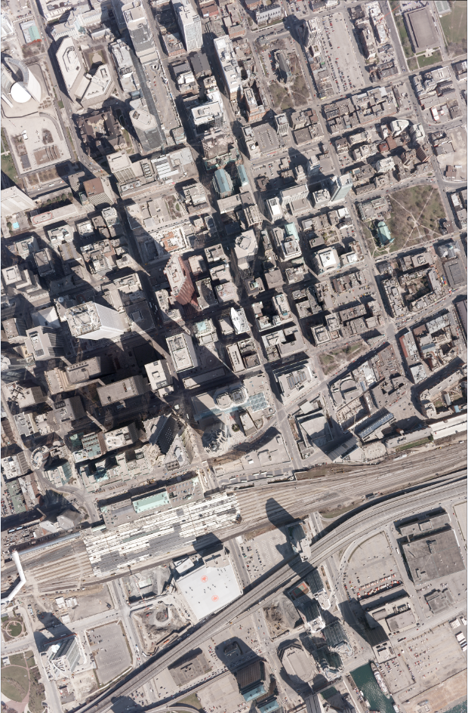
一、项目背景及介绍
随着智慧城市、虚拟现实技术等新兴科技的兴起，传统的平面二维地图已经不能满足社会发展的要求，各项新兴科技对三维模型的重建和空间几何定位这两项基本技术的需求也越来越高。
本项目通过对SGM、CSCA、BP等算法进行比较分析，选取最优算法，以低数据量和高效率为标准，对多视角图像进行三维重建，并通过三维模型对视觉场景内的目标物进行精确几何定位，为虚拟现实、人工智能等技术奠定坚实的基础。
标题文本预设
此部分内容作为文字排版占位显示
（建议使用主题字体）
标题文本预设
此部分内容作为文字排版占位显示
（建议使用主题字体）

Slide 4
二、研究思路
1. 理解立体匹配算法。
2. 使用SGBM算法生成深度图。
3. 调用PCL生成三维点云图像。
4. 分析并优化算法。

Slide 5
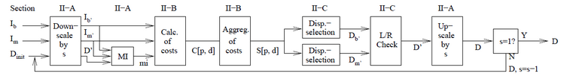
三、项目进展
（一）理解立体匹配算法。

Slide 6
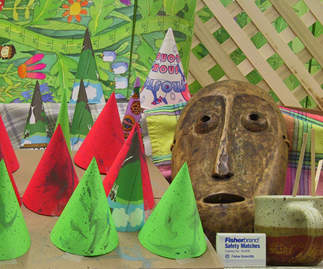
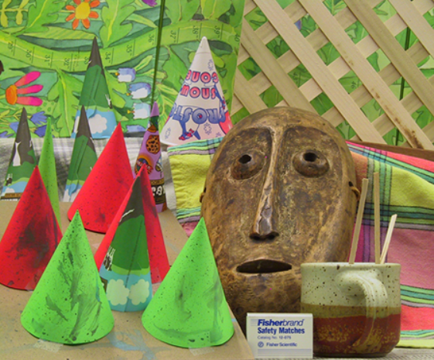
三、项目进展
（二）通过SGBM算法生成了目标图像的深度图，与原图对比，检验算法的正确性，并通过参数的调整，在一定程度上优化深度图像。

Slide 7
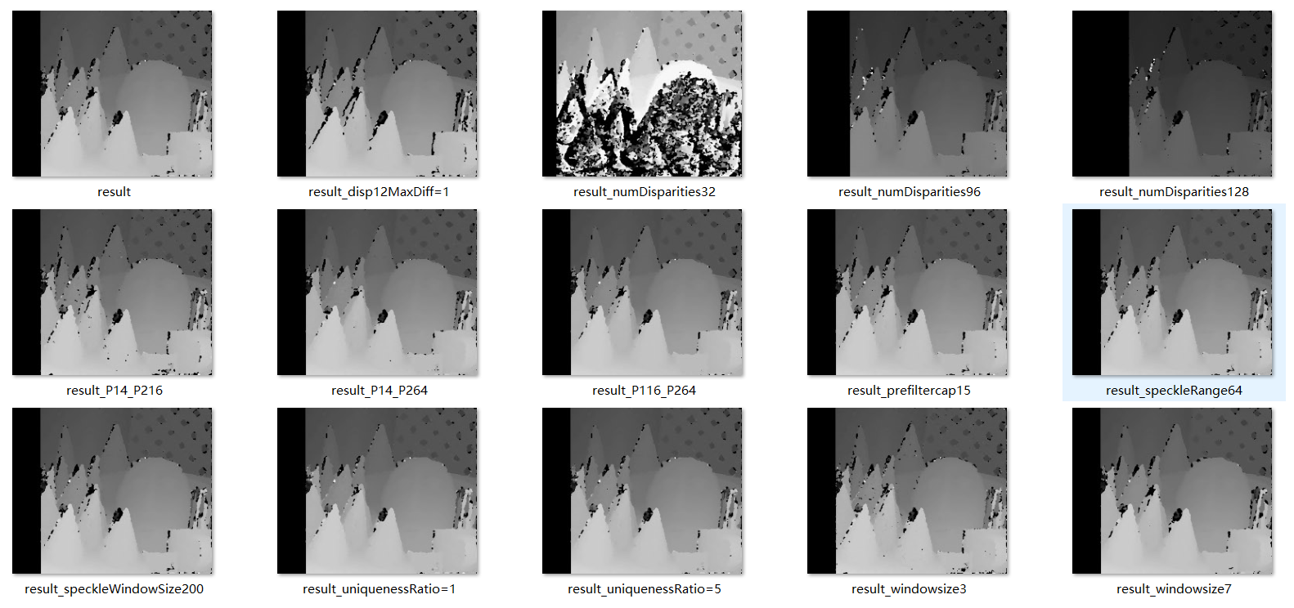
三、项目进展

Slide 8
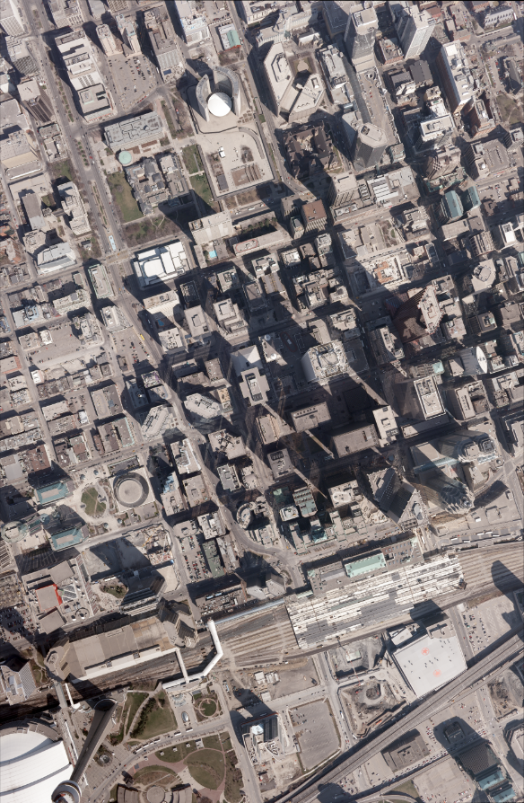
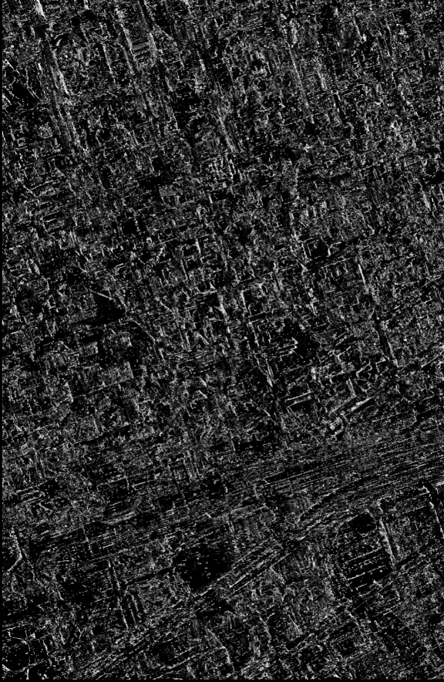
三、项目进展

Slide 9
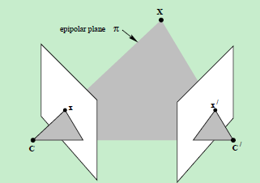
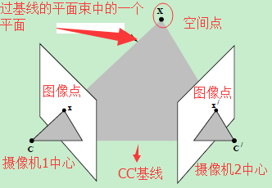
三、项目进展

Slide 10
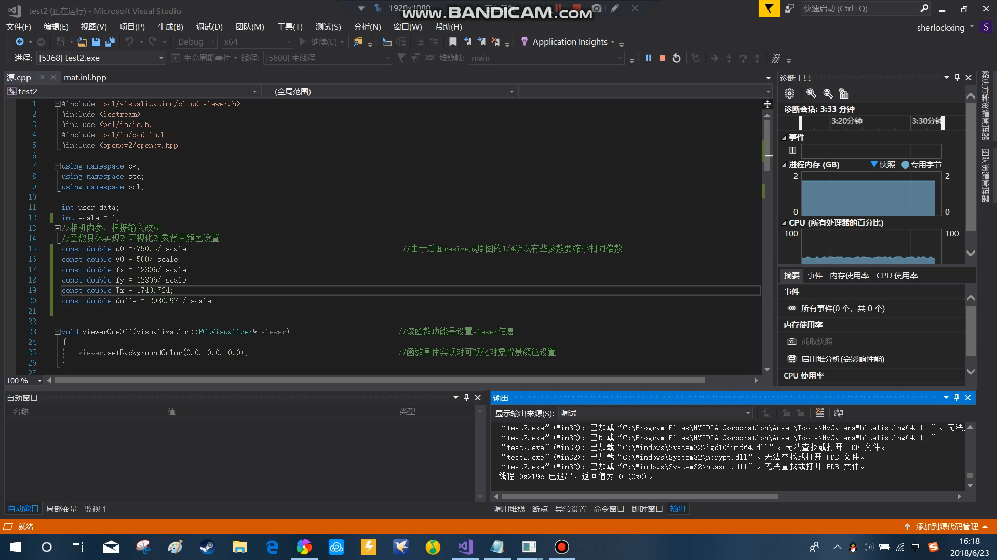
三、项目进展
（三）通过调用PCL库，生成了目标图像的三维点云图像，并通过使用减小数据量的方法提升了算法速度，便于进行修改与尝试。
三维点云图像生成实验视频
点击播放

Slide 11
三、项目进展
已有成果清单
1. 目标航空核线影像的深度图像。
2. 目标航空核线影像的点云数据。
3. SGBM算法相关程序。
4. PCL算法相关程序。

Slide 12
四、项目展望
1
2
3
优化深度图像
通过点云滤波
优化点云图像
相关成果应用

Slide 13
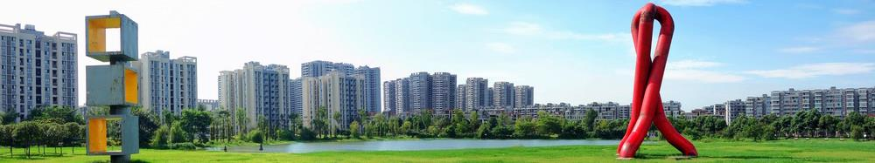
THANK YOU
感谢评委老师批评指正！
答辩人：宋刘幸
指导老师：王博

